Slide 1
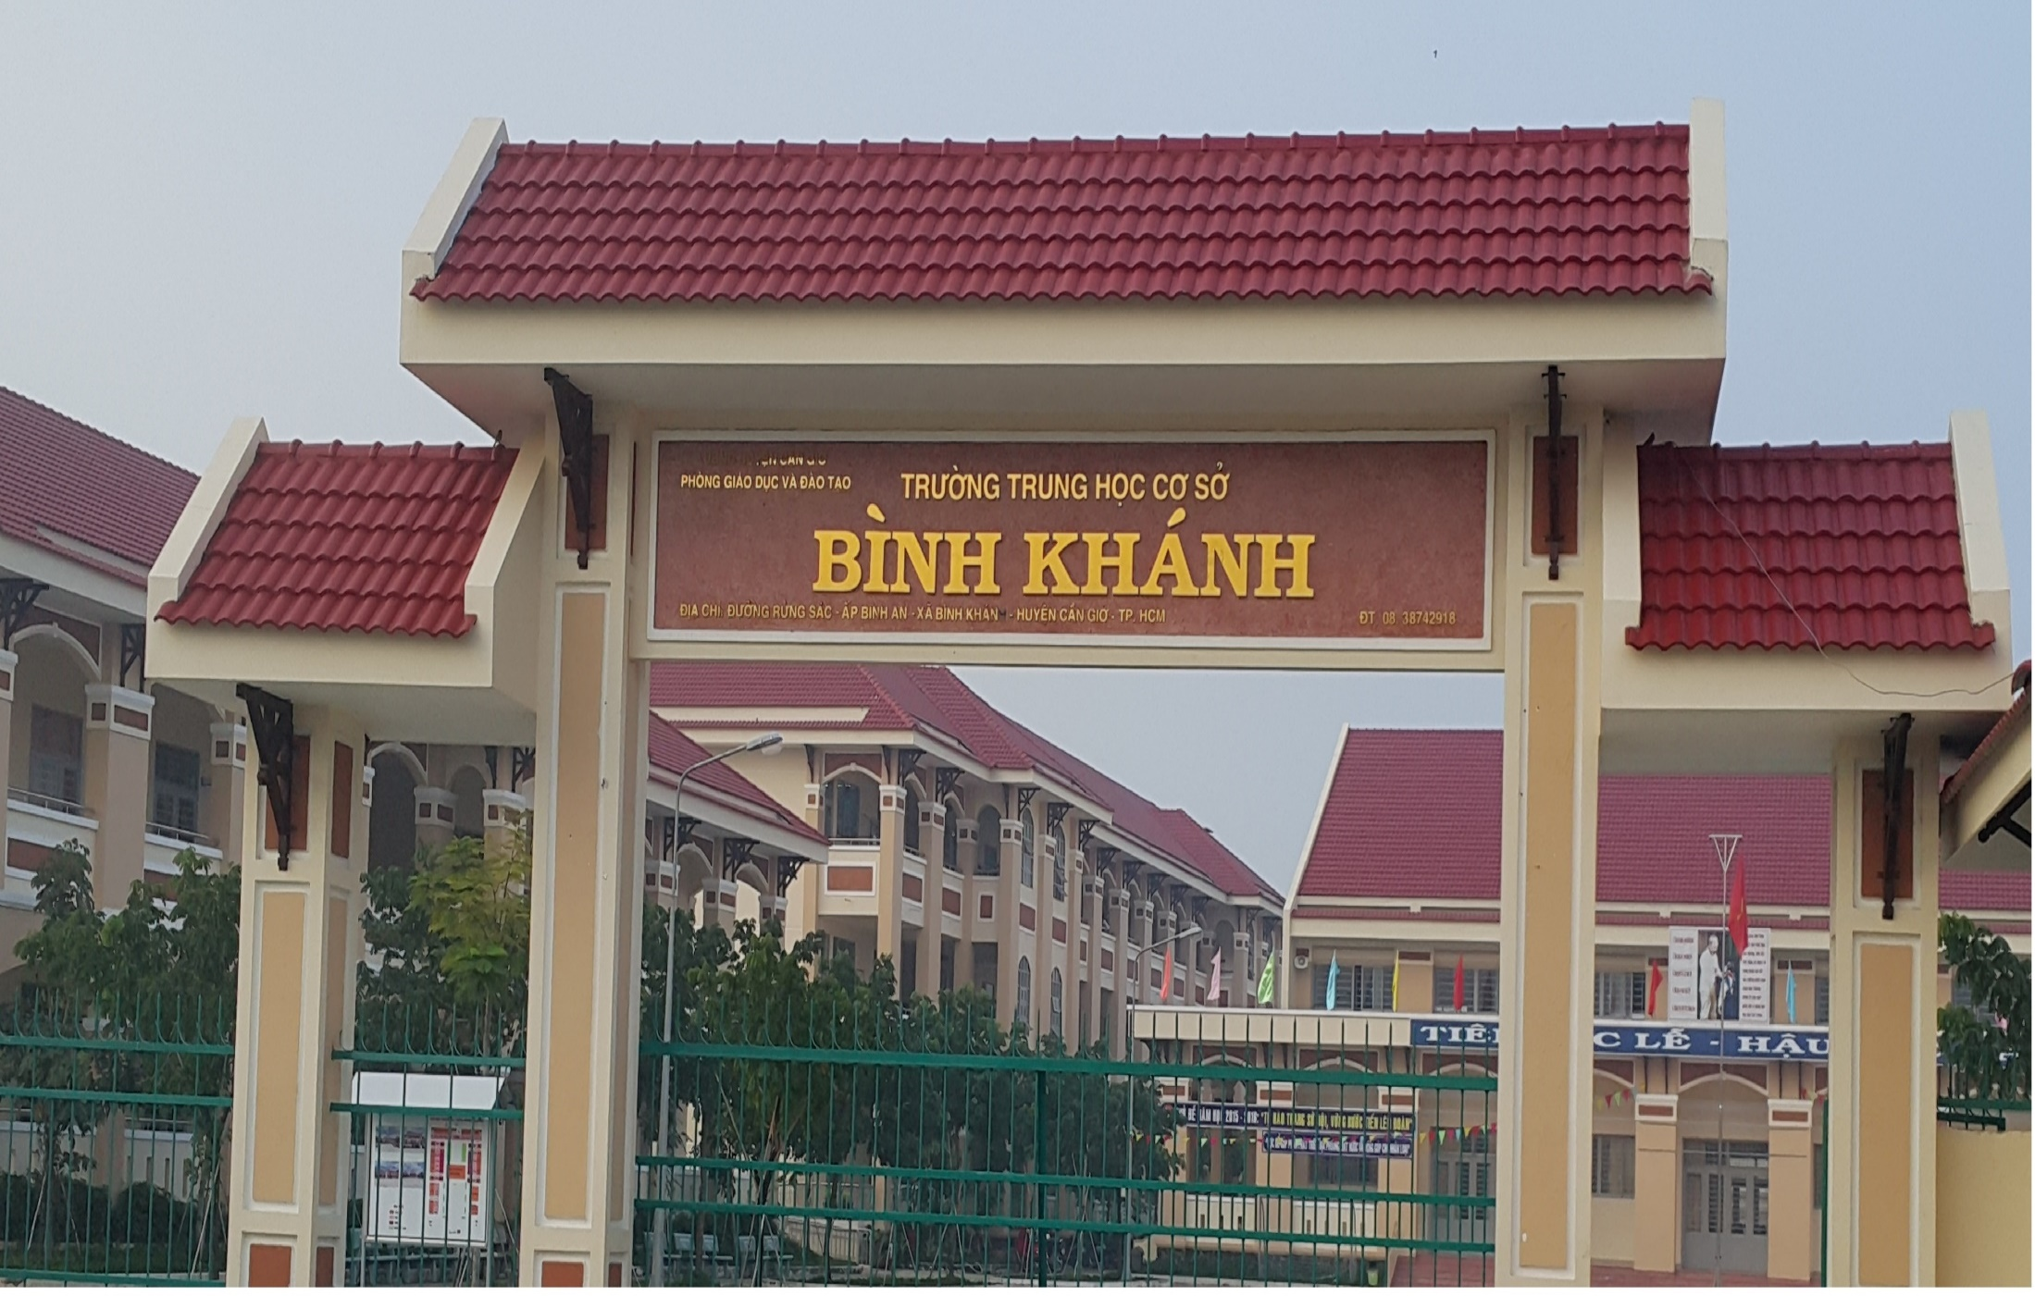
NHÓM TOÁN

Slide 2


CHỦ ĐỀ 6: CÁC HÌNH PHẲNG TRONG THỰC TIỂN
BÀI 3
CHU VI VÀ DIỆN TÍCH
MỘT SỐ HÌNH TRONG THỰC TIỄN

Slide 3
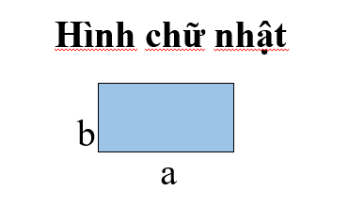
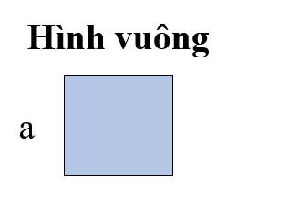
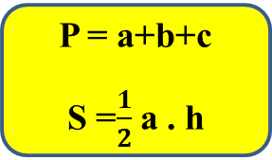
I. Nhắc lại về chu vi và diện tích một số hình đã học :
(Ta kí hiệu P là chu vi, S là diện tích )
Tam giác
Hình thang
b
c
b
c
h
d
h
a
a
P = (a + b) . 2
S = a x b
P = 4 . a
S = a . a
S= a+b+c+d
( a + b) .h
S=
2

Slide 4
2. Chu vi, diện tích của hình bình hành, hình thoi:
a) Chu vi, diện tích của hình bình hành:
HĐ 1: Vẽ hình hình hành trên giấy kẻ ô vuông rồi cắt, ghép thành hình chữ nhật
Hoạt động nhóm: 8HS/nhóm trong 3 phút hoàn thành hoạt động 1; 2 theo hướng dẫn
So sánh độ dài cạnh, chiều cao tương ứng của hình bình hành với chiều dài, chiều rộng của hình chữ nhật. Từ đó, so sánh diện tích của hình bình hành với diện tích hình chữ nhật

Slide 5
2. Chu vi, diện tích của hình bình hành, hình thoi:
a) Chu vi, diện tích của hình bình hành:
Diện tích hình bình hành có độ dài một cạnh a và chiều cao tương ứng h là S = a.h
h
a
VD1: Hình bình hành có độ dài là 10m và chiều cao tương ứng 5m, có diện tích là :
5m
10m
S=10.5= 50 (m²)

Slide 6
2. Diện tích của hình bình hành, hình thoi:
b) Diện tích của hình thoi :
HĐ 2: Vẽ hình thoi trên giấy kẻ ô vuông rồi cắt, ghép thành hình chữ nhật
B
o
A
C
D
So sánh diện tích hình thoi ban đầu với diện tích hình chữ nhật
M
B
N
A
o
C

Slide 7
Vẽ hình thoi ABCD có AC = m; BD = n. Cắt hình thoi thành các tam giác rồi ghép với hình tam giác với nhau để được hình chữ nhật AMCN theo hướng dẫn sau :
B
M
B
N
O
n
n
o
2
2
n
A
C
A
C
n
o
2
D
m
m
Nhận xét:
Diện tích hình thoi ABCD và diện tích hình chữ nhật AMNC.
Diện tích hình chữ nhật MNCA là : ;
m.
n
m.
n
m . n
2
Mà: =
2
2
Vậy diện tích hình thoi có độ dài hai đường chéo m và n là :
S =
m x n
2

Slide 8
2. Diện tích của hình bình hành, hình thoi:
b) Diện tích của hình thoi :
B
o
n
A
C
S =
m . n
2
D
m
Ví dụ 2: Diện tích của hình thoi có độ dài đường chéo là 40m và 20m là :
40 x 20
S = =
400 m
2
2

Slide 9
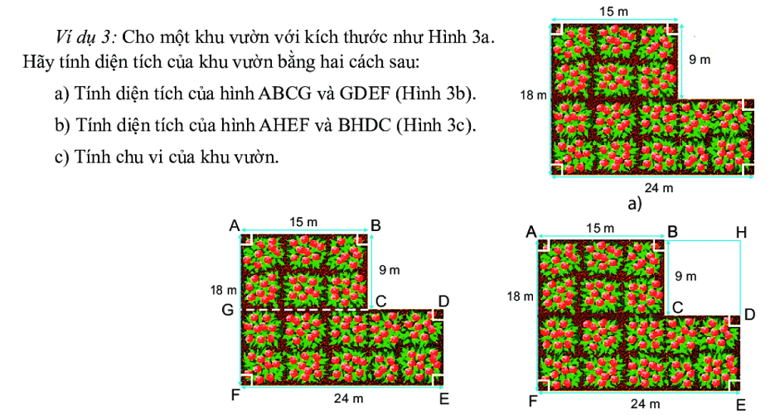
3. Tính diện tích và chu vi một số hình trong thực tiễn :

Slide 10
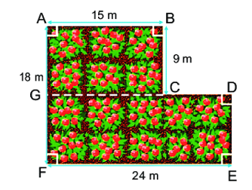



3. Tính diện tích và chu vi một số hình trong thực tiễn :
VD 3 câu a) Tính diện tích của hình ABCG và GDEF
Giải
= 15.9 = 135 (m²)
= 24.9 = 216 (m²)
= 135+216=351 (m²)

Slide 11
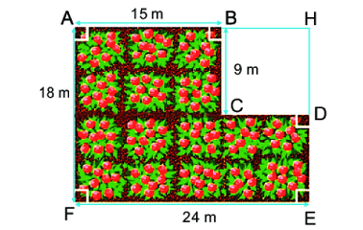




3. Tính diện tích và chu vi một số hình trong thực tiễn :
VD 3 câu b) Tính diện tích của hình AHEF và BDHG :
= 24.18 = 432 (m²)
= 9.9 = 81 (m²)
= 432 – 81= 351 (m²)
VD 3 câu c) Tính chu vi khu vườn :
Ta có CD = 24 – 15 =9 (m) ; DE = 18 – 9 = 9 (m)
Chu vi khu vườn là :
= AB+BC+CD+DE+EF+FA
= 15+9+9+9+24+18=84 (m)

Slide 12
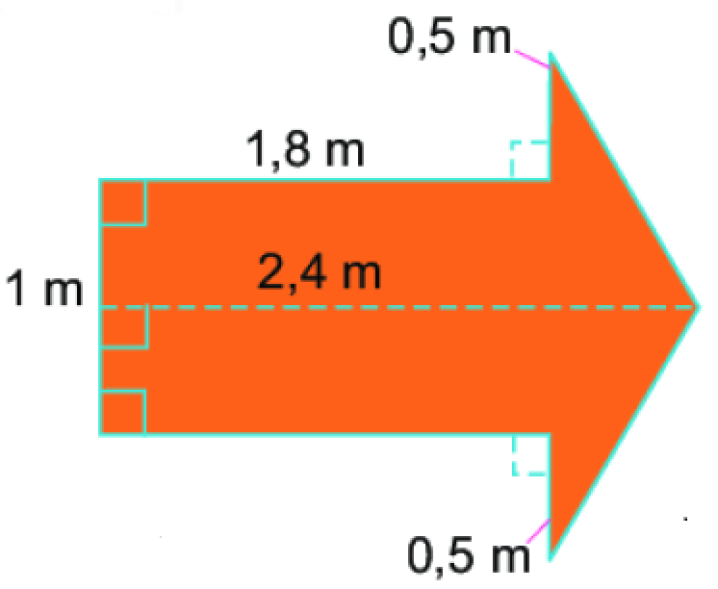
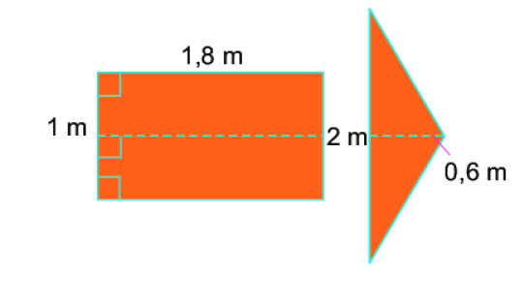
Thực hành 1 Trong bãi giữ xe người ta đang vẽ một mũi tên với các kích thước như hình vẽ. Tính diện tích hình cái mũi tên.
Gợi ý : Ta chia mũi tên thành các hình bên phải
Ta được một hình chữ nhật có kích thước 1m; 1,8m và một hình tam giác có cạnh 2m; chiều cao tương ứng 0,6m
Các Em về nhà tự tính vào tập nhé.

Slide 13

Vận dụng 1 Trong khu vườn hình chữ nhật, người ta làm lối đi lát sỏi với các kích thước như hình vẽ sau. Chi phí cho mỗi mét vuông làm lối đi là 120 nghìn đồng. Hỏi chi phí làm lối đi bao nhiêu ?
Hướng dẫn : Lối đi có dạng hình bình hành với chiều cao
bằng 2 m
tương ứng của chiều rộng hình chữ nhật và có cạnh đáy
Vì vậy chúng ta áp dụng công thức tính diện tích hình bình hành rồi lấy diện tích nhân với số tiền là ra kết quả.

Slide 14
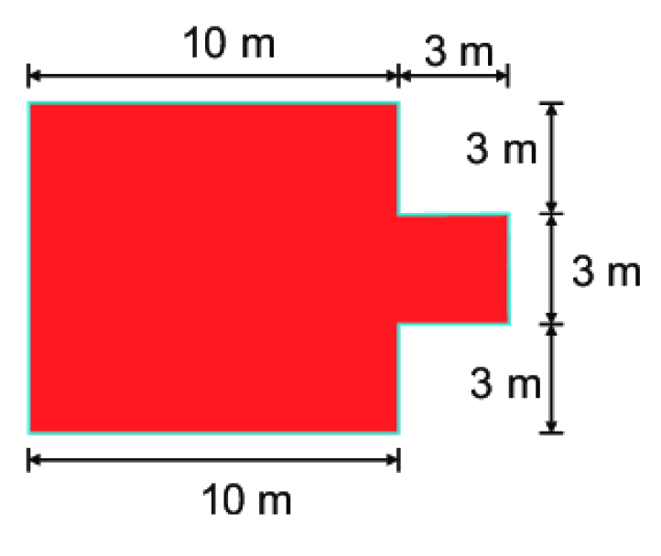
Thực hành 2 Người ta cần xây tường rào cho một khu vườn như hình vẽ. Mỗi mét tường rào tốn 150 nghìn đồng. Hỏi cần bao nhiêu tiền để xây tường rào ?
Hướng dẫn : Chúng ta có 2 cách tính diện tích như ở ví dụ 3
Cách 1 : Ta chia thành 2 hình :
HCN có kích thước là 9m; 10m
và hình vuông có cạnh là 3m
Cách 2 : Ta tính diện tích hình chữ nhật có kích thước 9m; 13m rồi trừ đi 2 lần diện tích hình vuông có cạnh là 3m.
Các Em về nhà làm vào tập nhé.

Slide 15
Vận dung 2 Giáo viên ra bài toán : Tính chu vi và diện tích một khu vườn hình chữ nhật có chiều rộng 25m và chiều dài 300 dm.
Bạn An thực hiện như sau:
Chu vi khu vườn là :
P = (25+300).2 = 650 (m)
Diện tích khu vườn là :
S = 25.300 = 7500 (m²)
Các em hãy cho biết bạn An thực hiện như vậy có đúng không? Vì sao ?
Em nào có thể thực hiện lại cho đúng ?

Slide 16
Nắm vững cách tính diện tích hình bình hành và hình thoi .
Hoàn thành các bài vận dụng 1; 2 và các bài thực hành 1; 2 .
Các nhóm chuẩn bị và xem trước các hoạt động thực hành và trải nghiệm.
Làm các bài tập 1;2;3;4 sgk 92;93.

Slide 17
BÀI HỌC ĐẾN ĐÂY LÀ KẾT THÚC!

